Slide 1
Test sur le calcul littéral et la proportionnalité
Attention : vous avez droit entre 15
30 secondes par calcul

Slide 2
Calcul 1
Réduire l’expression
x × 2 × 7

Slide 3

Calcul 2
$$Calculer pour n=3$$
$$n^{3}$$

Slide 4
Calcul 3
$$Développer$$
$$8×(x+4)$$

Slide 5
Calcul 4
$$Développer$$
$$3×(7−2x)$$

Slide 6
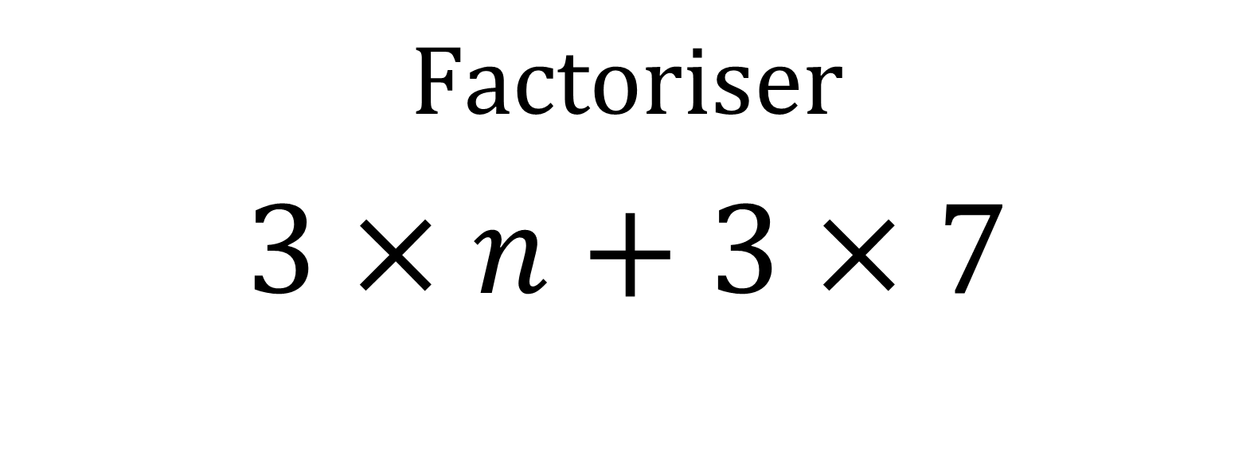
Calcul 5
$$Factoriser$$
$$3×n+3×7$$

Slide 7

Calcul 6
$$Factoriser$$
$$5n−7n²$$

Slide 8
Calcul 7
$$Calculer 20 \% de 35 €$$

Slide 9
Calcul 8
U$ne carte est à l^{′}échelle \frac{1}{300}$.
Compléter : 4 cm sur la carte représentent ….. m

Slide 10
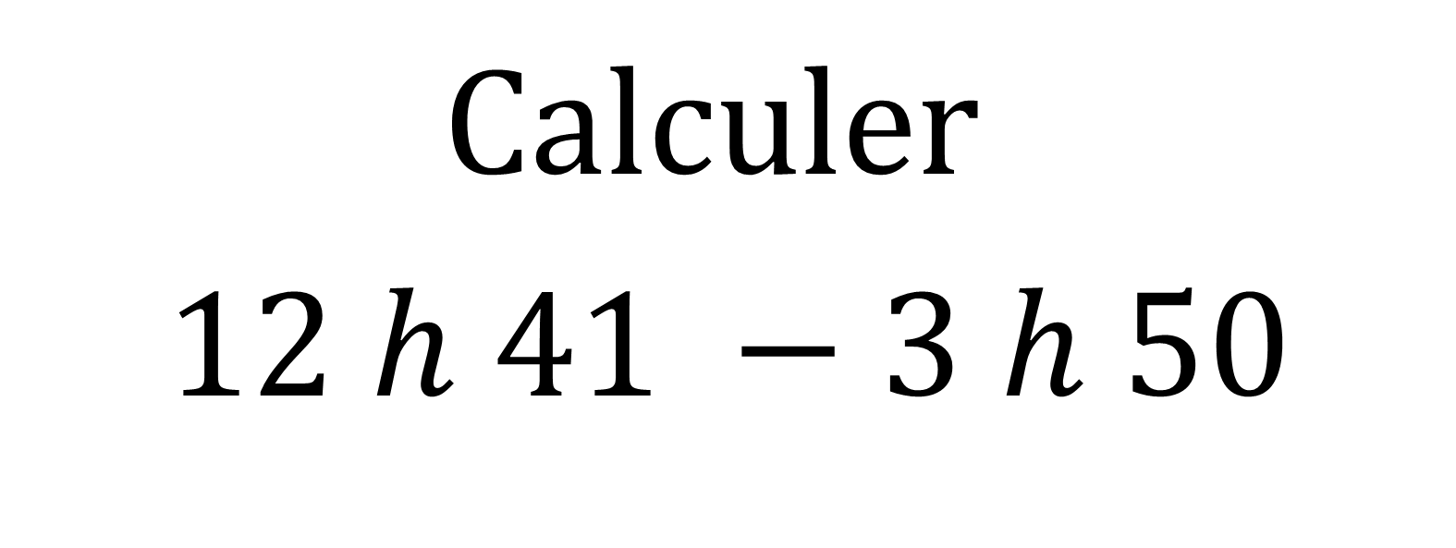
Calcul 9
$$Calculer$$
$$12 h 41 −3 h 50$$

Slide 11
Calcul 10
$$Compléter ce tableau de proportionnalité$$
24 | ?
6 | 7

Slide 12
LE TEST EST TERMINE

